Slide 1
동양미래대학교_자료구조
통계적 시각화 도구
상관관계분석

Slide 2
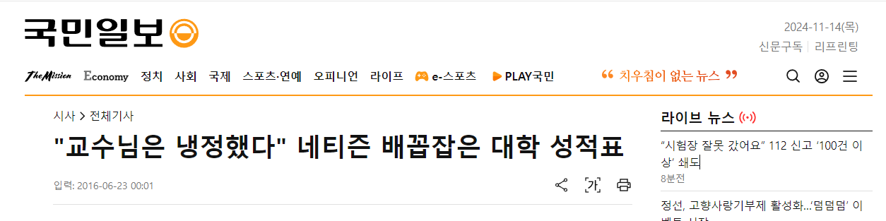

Slide 3
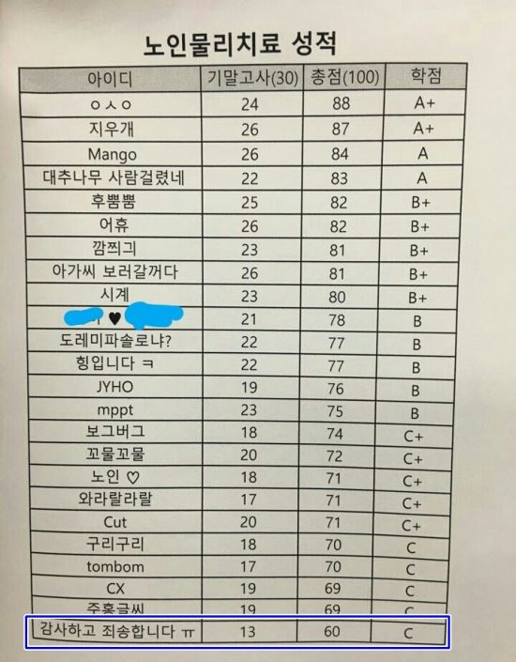

Slide 4
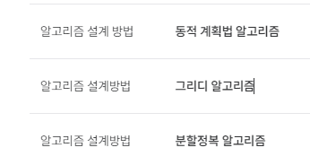
문제해결 과정 / 전략 및 알고리즘 필요성
동양미래대학교_자료구조
문제해결의 과정
문제해결의 전략
알고리즘의 필요성

Slide 5
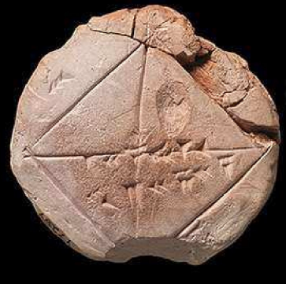
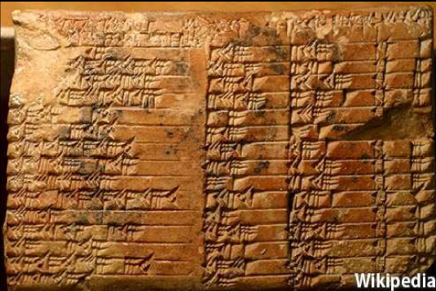
동양미래대학교_자료구조

Slide 6
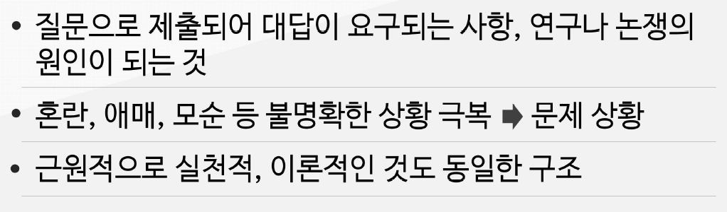
동양미래대학교_자료구조

Slide 7
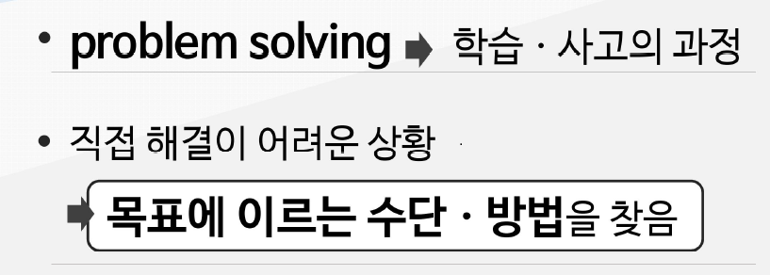
동양미래대학교_자료구조

Slide 8
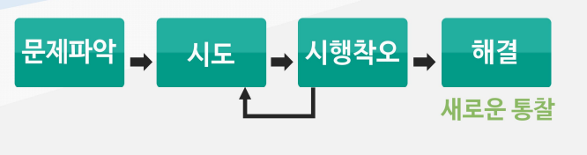
동양미래대학교_자료구조

Slide 9
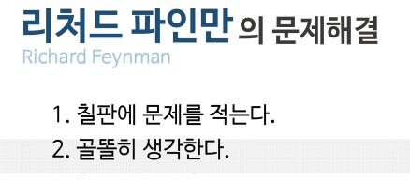
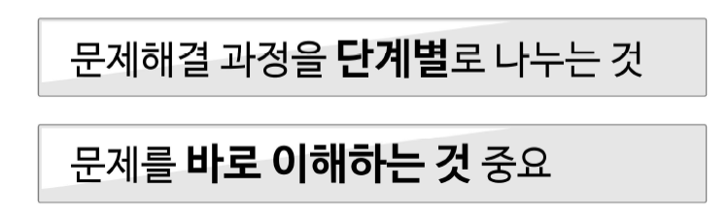
동양미래대학교_자료구조

Slide 10
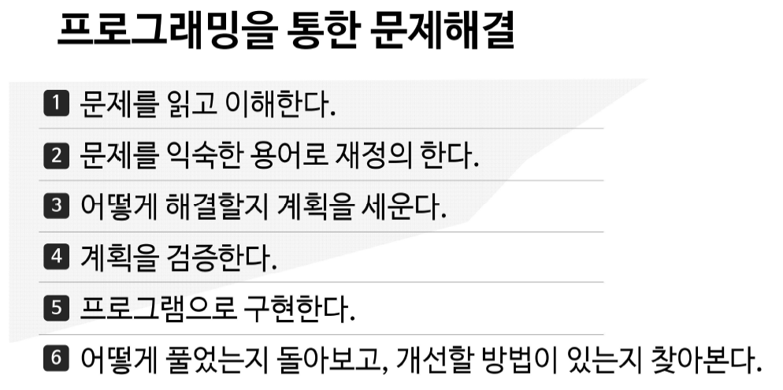
동양미래대학교_자료구조

Slide 11
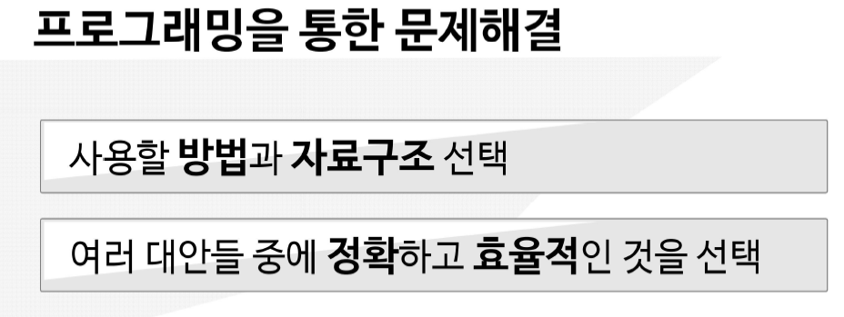
동양미래대학교_자료구조

Slide 12
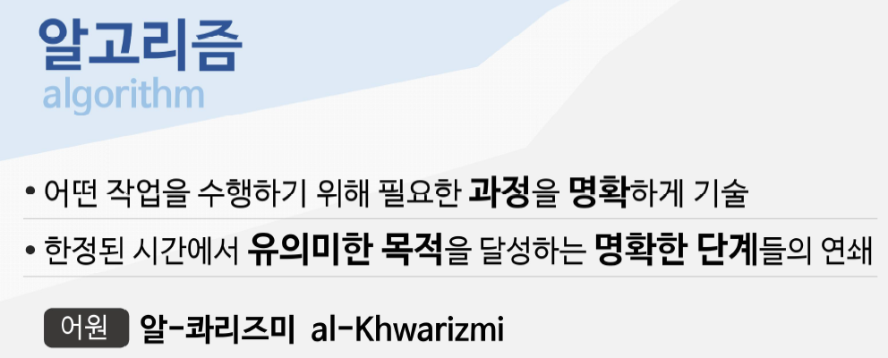
동양미래대학교_자료구조

Slide 13
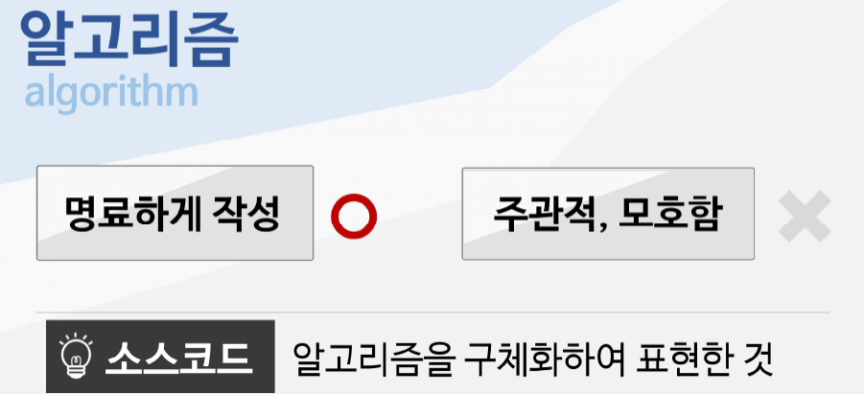
동양미래대학교_자료구조

Slide 14
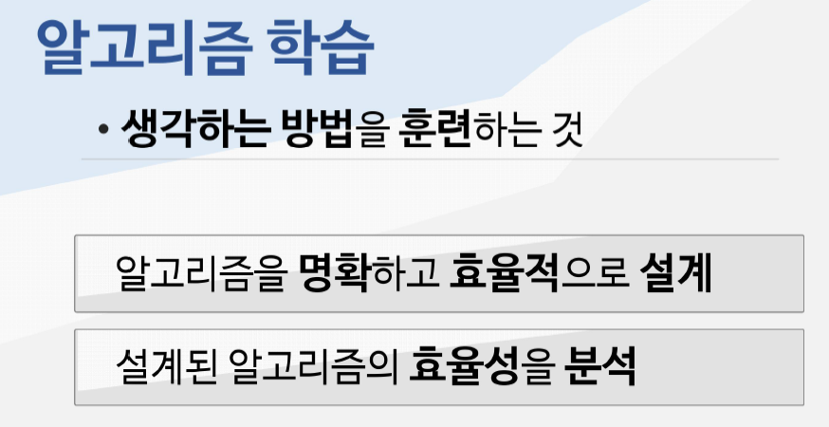
동양미래대학교_자료구조

Slide 15
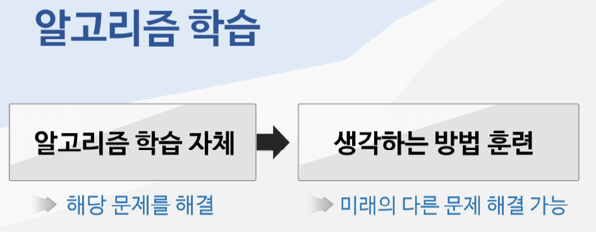
동양미래대학교_자료구조

Slide 16
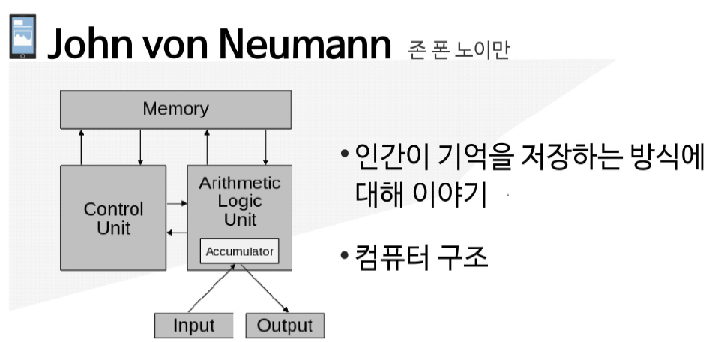
동양미래대학교_자료구조

Slide 17
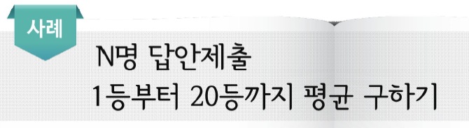
동양미래대학교_자료구조

Slide 18
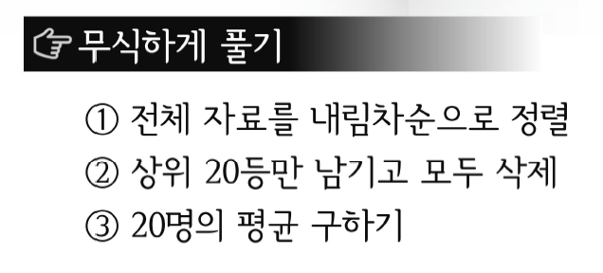
동양미래대학교_자료구조

Slide 19
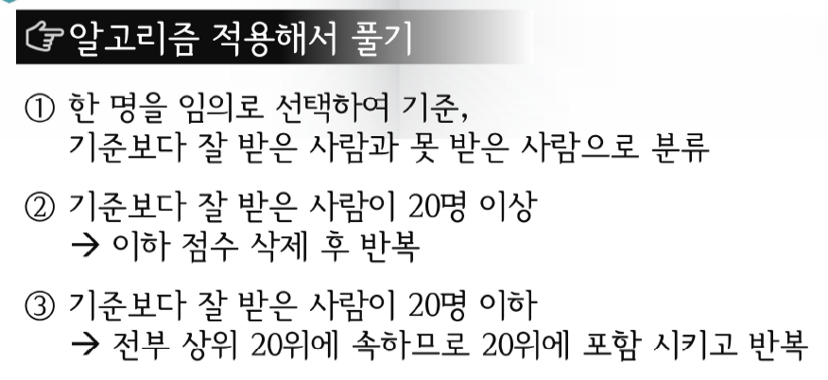
동양미래대학교_자료구조

Slide 20
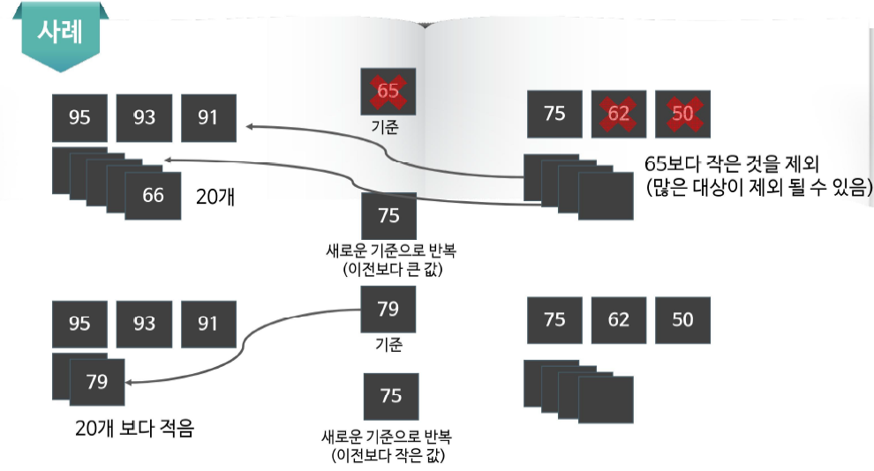
동양미래대학교_자료구조

Slide 21
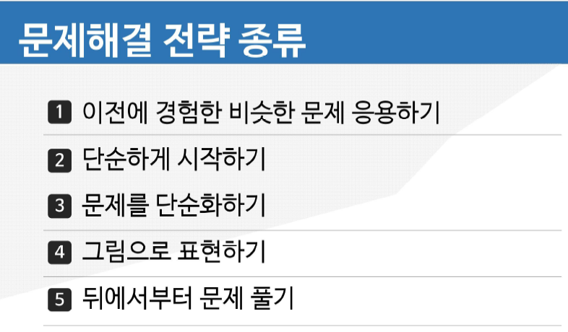
동양미래대학교_자료구조

Slide 22
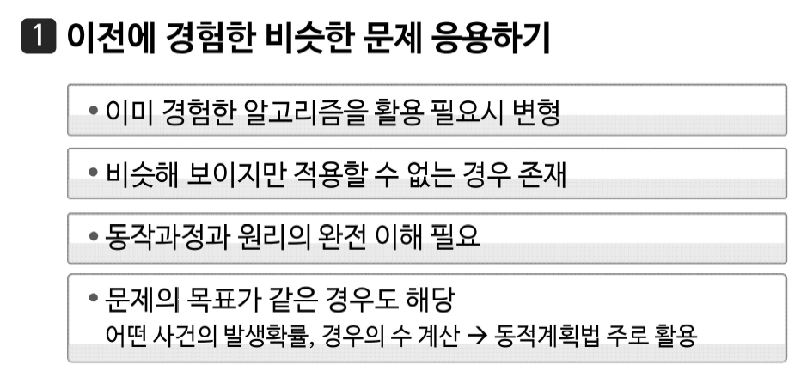
동양미래대학교_자료구조

Slide 23
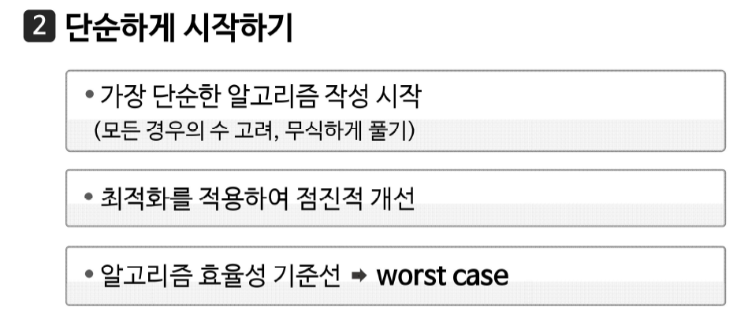
동양미래대학교_자료구조

Slide 24
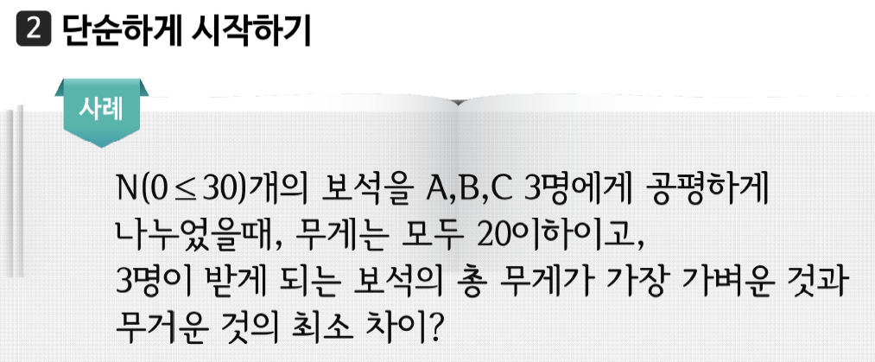
동양미래대학교_자료구조

Slide 25
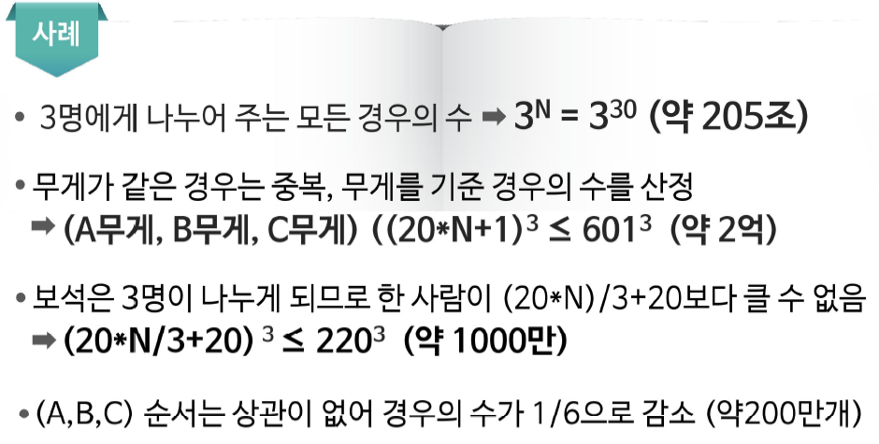
동양미래대학교_자료구조

Slide 26
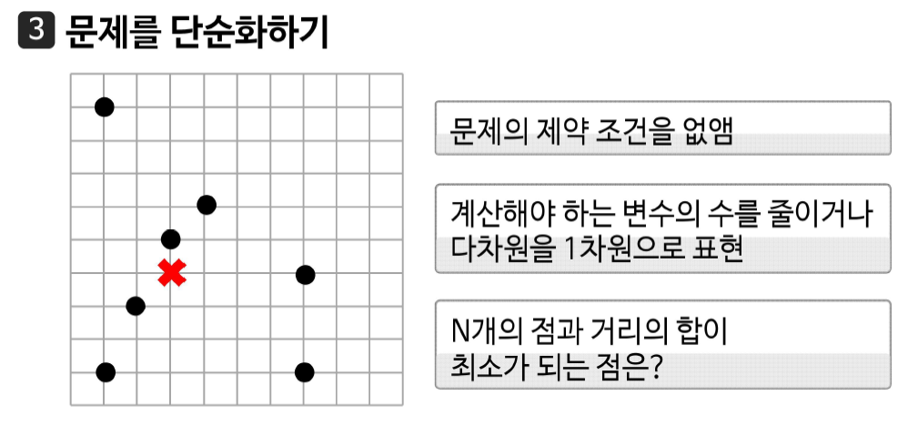
동양미래대학교_자료구조

Slide 27
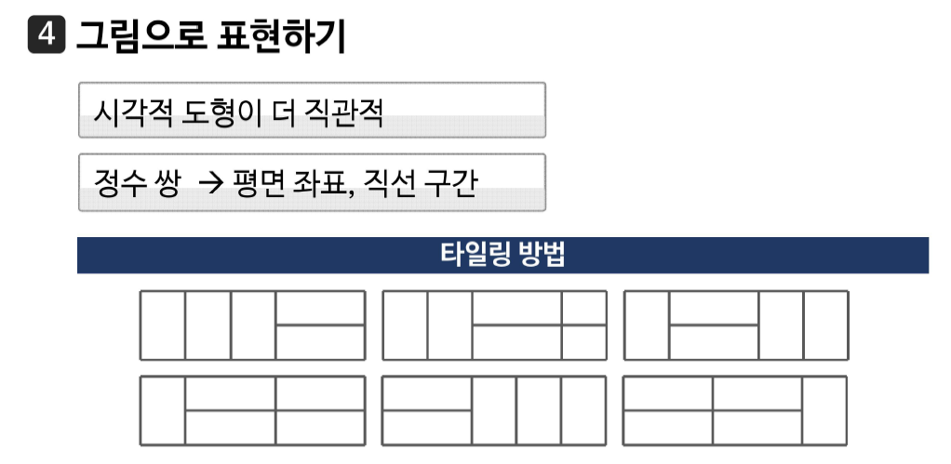
동양미래대학교_자료구조

Slide 28
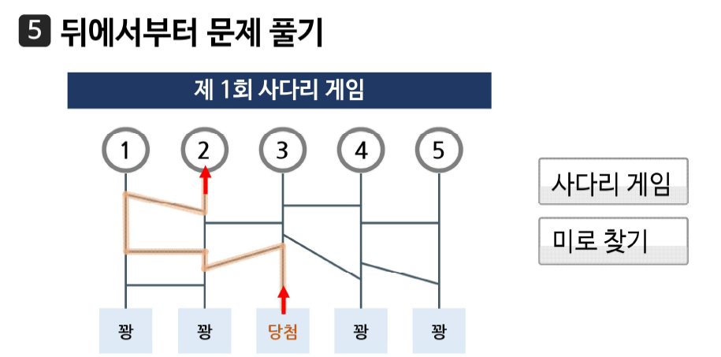
동양미래대학교_자료구조

Slide 29
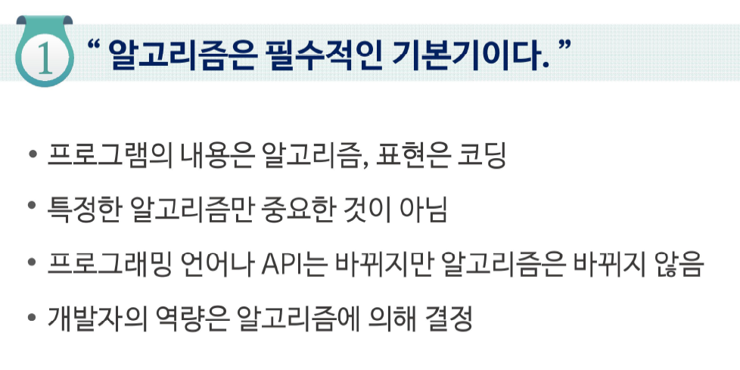
동양미래대학교_자료구조

Slide 30
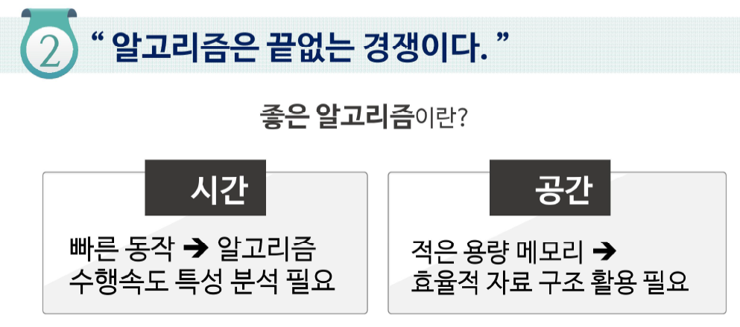
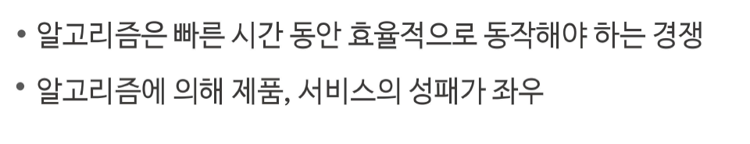
동양미래대학교_자료구조

Slide 31
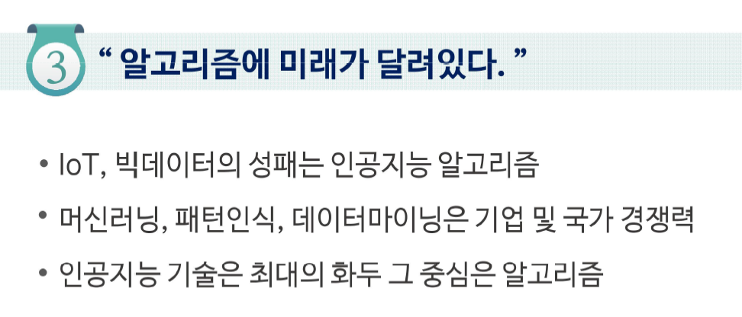
동양미래대학교_자료구조

Slide 32
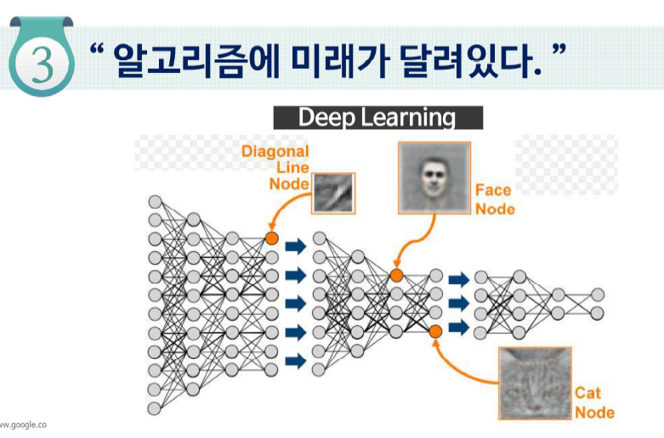
동양미래대학교_자료구조

Slide 33
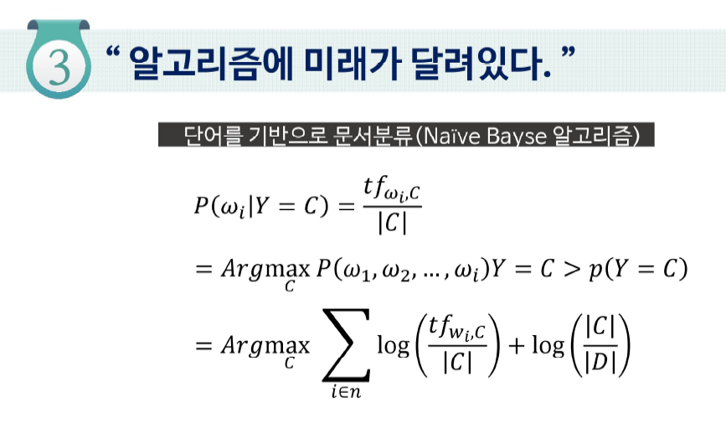
동양미래대학교_자료구조

Slide 34
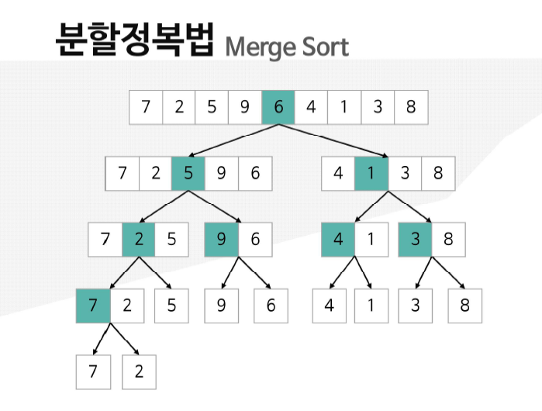
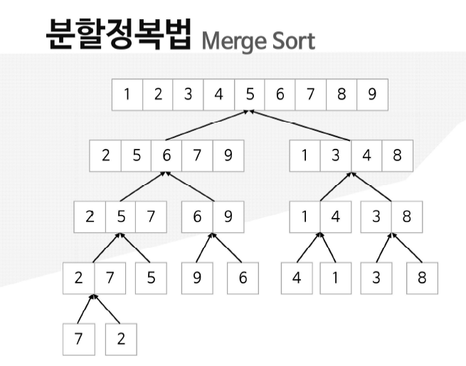
동양미래대학교_자료구조

Slide 35
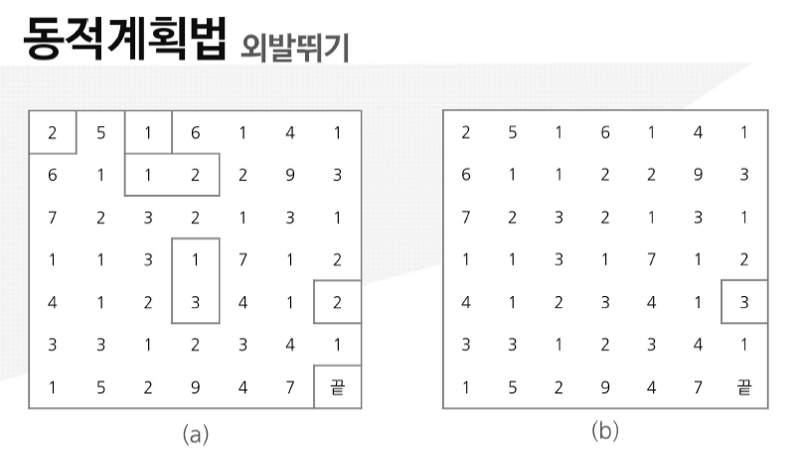
동양미래대학교_자료구조

Slide 36
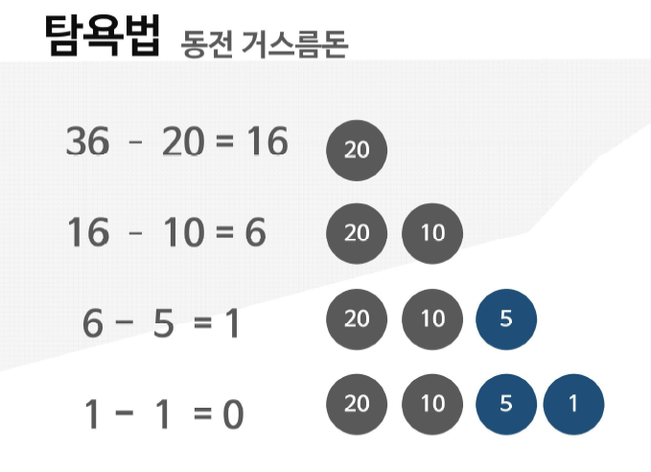
동양미래대학교_자료구조

Slide 37
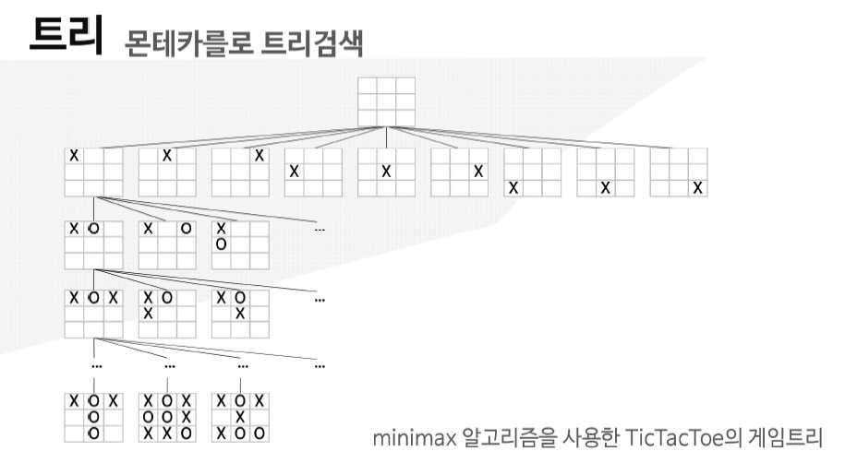
동양미래대학교_자료구조

Slide 38
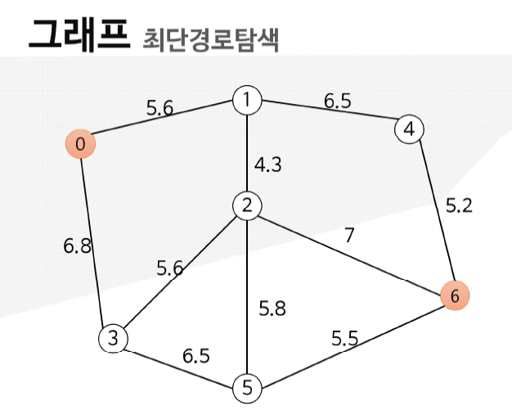
동양미래대학교_자료구조

Slide 39
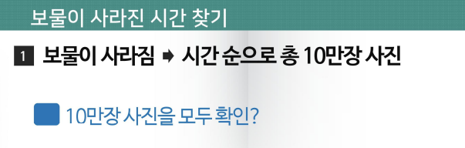
동양미래대학교_자료구조

Slide 40
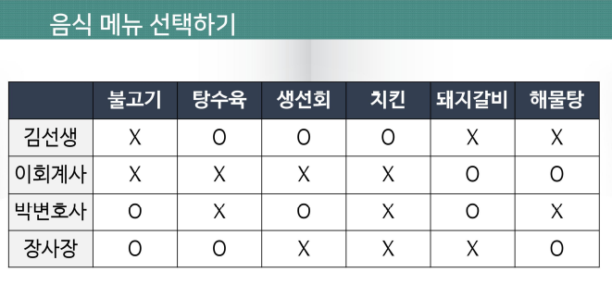
동양미래대학교_자료구조

Slide 41
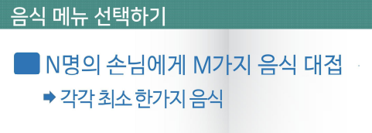
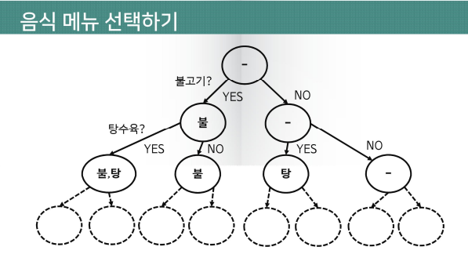
동양미래대학교_자료구조

Slide 42
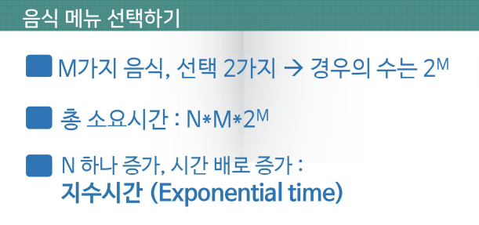
동양미래대학교_자료구조

Slide 43
해커톤? 공모전!
동양미래대학교_자료구조

Slide 44
풀기 쉬운 문제? 검증 하기 쉬운 문제?
동양미래대학교_자료구조

Slide 45
어려운 문제? 쉬운 문제?
동양미래대학교_자료구조

Slide 46
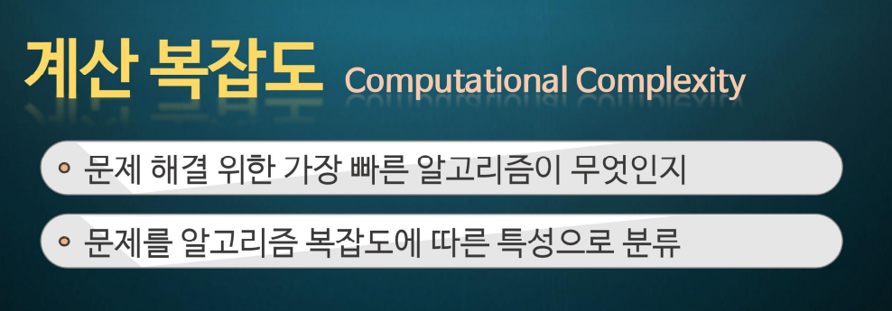
동양미래대학교_자료구조

Slide 47
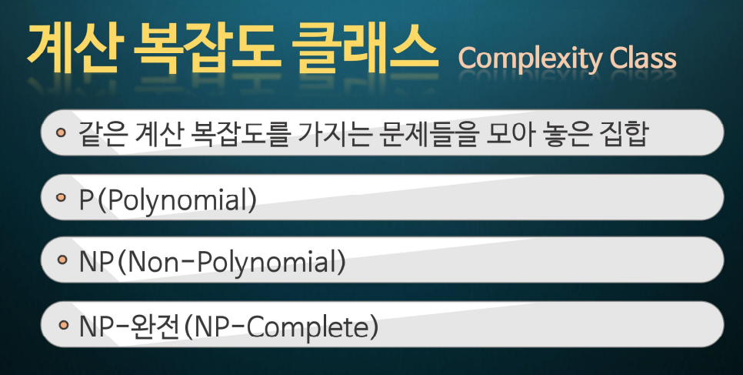
동양미래대학교_자료구조

Slide 48
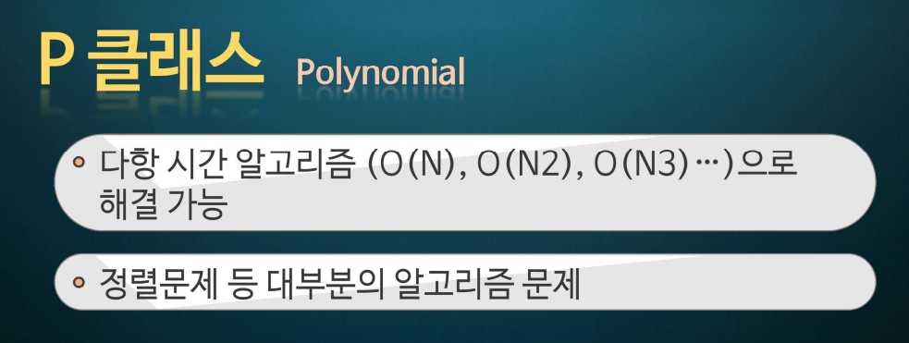
동양미래대학교_자료구조

Slide 49
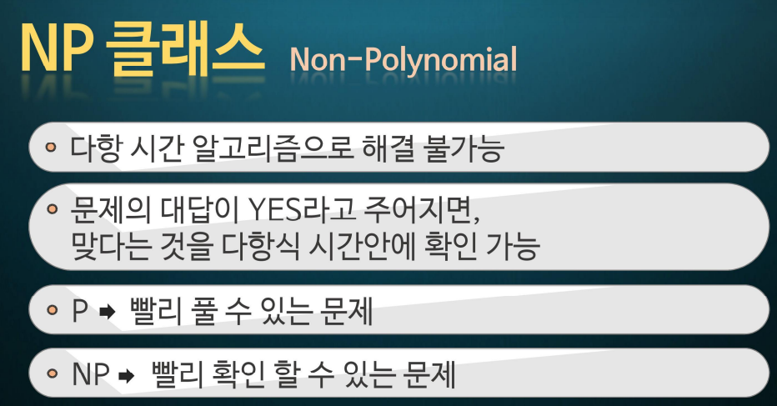
동양미래대학교_자료구조

Slide 50

동양미래대학교_자료구조

Slide 51

동양미래대학교_자료구조

Slide 52

동양미래대학교_자료구조

Slide 53

동양미래대학교_자료구조

Slide 54

동양미래대학교_자료구조

Slide 55

동양미래대학교_자료구조

Slide 56
P = 풀기 쉬운 문제 NP = 검증하기 쉬운 문제 풀기 쉬운문제는 검증도 쉽다. (당연) 검증하기 쉬운문제는 풀기도 쉬운가? (난제) P = NP 검증하기 쉬운 문제는 풀기도 쉽다
동양미래대학교_자료구조

Slide 57


Slide 58




Slide 59


Slide 60


Slide 61

동양미래대학교_자료구조

Slide 62

동양미래대학교_자료구조

Slide 63





동양미래대학교_자료구조

Slide 64

동양미래대학교_자료구조

Slide 65

동양미래대학교_자료구조

Slide 66

동양미래대학교_자료구조

Slide 67

동양미래대학교_자료구조

Slide 68




동양미래대학교_자료구조

Slide 69

동양미래대학교_자료구조

Slide 70

동양미래대학교_자료구조

Slide 71

동양미래대학교_자료구조

Slide 72

동양미래대학교_자료구조

Slide 73

동양미래대학교_자료구조

Slide 74

동양미래대학교_자료구조

Slide 75

동양미래대학교_자료구조

Slide 76

동양미래대학교_자료구조

Slide 77

동양미래대학교_자료구조

Slide 78


동양미래대학교_자료구조

Slide 79

동양미래대학교_자료구조

Slide 80

동양미래대학교_자료구조

Slide 81

동양미래대학교_자료구조

Slide 82

동양미래대학교_자료구조

Slide 83

동양미래대학교_자료구조

Slide 84

동양미래대학교_자료구조

Slide 85

동양미래대학교_자료구조

Slide 86

동양미래대학교_자료구조

Slide 87

동양미래대학교_자료구조

Slide 88

동양미래대학교_자료구조

Slide 89

동양미래대학교_자료구조

Slide 90

동양미래대학교_자료구조

Slide 91


동양미래대학교_자료구조

Slide 92

동양미래대학교_자료구조

Slide 93



동양미래대학교_자료구조

Slide 94

동양미래대학교_자료구조

Slide 95
동양미래대학교_자료구조

Slide 96
동양미래대학교_자료구조

